Slide 1
Nové možnosti rozvoje vzdělávání na Technické univerzitě v Liberci
Specifický cíl A3:Tvorba nových profesně zaměřených studijních programů
NPO_TUL_MSMT-16598/2022
Lineární programování II
Ing. Natalie Pelloneová, Ph.D.

Slide 2
Příklad č. 1 - zadání
Společnost XY má v ČR 3 pobočky (Liberec, Mladá Boleslav, Hradec Králové), kde vyrábí plastová okna. Kapacita zmíněných poboček je 14 000 ks, 9 000 ks a 7 000 ks plastových oken měsíčně. Plastová okna jsou dále distribuována jednotlivým odběratelům (jež jsou vázáni smluvně) do Plzně, Olomouce, Ústí nad Labem a Pardubic. Dle smluvních podmínek firma XY dodá jednotlivým odběratelům postupně 10 500 ks, 7 500 ks, 5 500 ks a 6 500 ks plastových oken.
Cílem společnosti XY je vytvořit takový plán rozvozu plastových oken jednotlivým odběratelům, aby náklady na rozvoz byly minimální.

Slide 3
Příklad č. 1 - zadání
Pobočky | Odběratelé
 | Plzeň | Olomouc | Ústí n. L. | Pardubice | Kapacity
Liberec | x₁₁ ⁵⁰ | x₁₂ ⁹⁰ | x₁₃ ¹⁵ | x₁₄ ⁵⁰ | 14 000
Mladá Boleslav | x₂₁ ²⁵ | x₂₂ ⁸⁰ | x₂₃ ²⁰ | x₂₄ ⁴⁵ | 9 000
Hradec Králové | x₃₁ ⁷⁰ | x₃₂ ⁷⁵ | x₃₃ ³⁰ | x₃₄ ¹⁵ | 7 000
Požadavky | 10 500 | 7 500 | 5 500 | 6 500

Slide 4
Příklad č. 1 – řešení
Matematický model:
Proměnné: x_{ij} … počet oken přepravených z i-té pobočky k j-tému
odběrateli (ks/měsíc)
Řádková omezení (ze strany skladů firmy XY):
x₁₁ + x₁₂ + x₁₃ + x₁₄ = 14 000
x₂₁ + x₂₂ + x₂₃ + x₂₄ = 9 000
x₃₁ + x₃₂ + x₃₃ + x₃₄ = 7 000
Sloupcová omezení (ze strany odběratelů):
x₁₁ + x₂₁ + x₃₁ = 10 500
x₁₂ + x₂₂ + x₃₂ = 7 500
x₁₃ + x₂₃ + x₃₃ = 5 500
x₁₄ + x₂₄ + x₃₄ = 6 500

Slide 5
Příklad č. 1 – řešení
Matematický model:
Podmínky nezápornosti: x₁₁, x₁₂, … , x₃₄ ≥ 0
Kriteriální funkce:
z = 50 x₁₁ + 90 x₁₂ + 15 x₁₃ + 50 x₁₄ + 25 x₂₁ + 80 x₂₂ + 20 x₂₃ + 45 x₂₄ + 70 x₃₁ + 75 x₃₂ + 30 x₃₃ + 15 x₃₄ … MIN

Slide 6
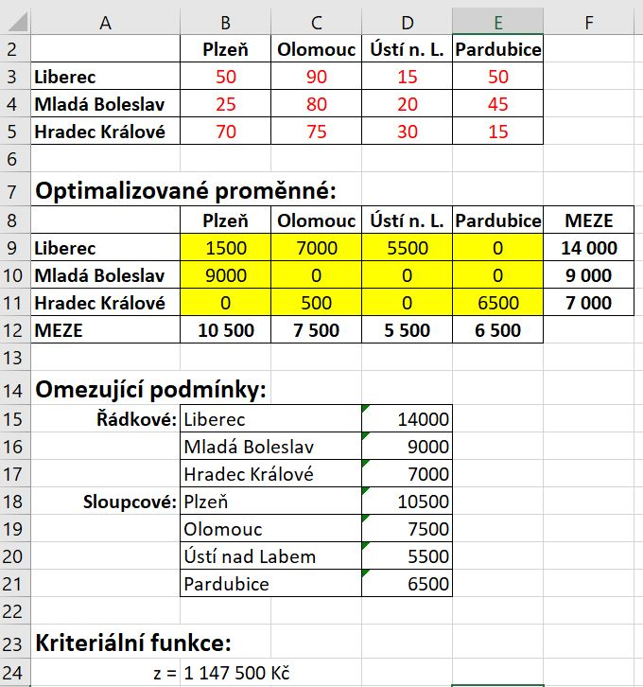
Příklad č. 1 – řešení

Slide 7
Příklad č. 2
Odběratelé z Plzně a Olomouce snížily své požadavky. Odběratel z Plzně požaduje 8 500 ks plastových oken, olomoucký odběratel pak nyní požaduje jen 6 000 ks. Z vyrovnaného dopravního problému se tak stává problém nevyrovnaný.
Vzhledem ke změně dopravního problému z vyrovnaného na nevyrovnaný je taktéž nutná změna matematického modelu.

Slide 8
Příklad č. 2 – řešení
Matematický model modifikované úlohy:
Vytvořen fiktivní odběratel (F).
Proměnné: x_{ij} … počet oken přepravených z i-té pobočky k j-tému
odběrateli (ks/měsíc)
Řádková omezení (ze strany skladů firmy XY):
x₁₁ + x₁₂ + x₁₃ + x₁₄ + x₁₅ = 14 000
x₂₁ + x₂₂ + x₂₃ + x₂₄ + x₂₅ = 9 000
x₃₁ + x₃₂ + x₃₃ + x₃₄ + x₃₅ = 7 000
Sloupcová omezení (ze strany odběratelů):
x₁₁ + x₂₁ + x₃₁ = 8 500
x₁₂ + x₂₂ + x₃₂ = 6 000
x₁₃ + x₂₃ + x₃₃ = 5 500
x₁₄ + x₂₄ + x₃₄ = 6 500
x₁₅ + x₂₅ + x₃₅ = 3 500

Slide 9
Příklad č. 2 – řešení
Matematický model modifikované úlohy:
Podmínky nezápornosti: x₁₁, x₁₂, … , x₃₅ ≥ 0
Kriteriální funkce:
z = 50 x₁₁ + 90 x₁₂ + 15 x₁₃ + 50 x₁₄ + 25 x₂₁ + 80 x₂₂ + 20 x₂₃ + 45 x₂₄ + 70 x₃₁ + 75 x₃₂ + 30 x₃₃ + 15 x₃₄ + 0 x₁₅ + 0 x₂₅ + 0 x₃₅ … MIN

Slide 10
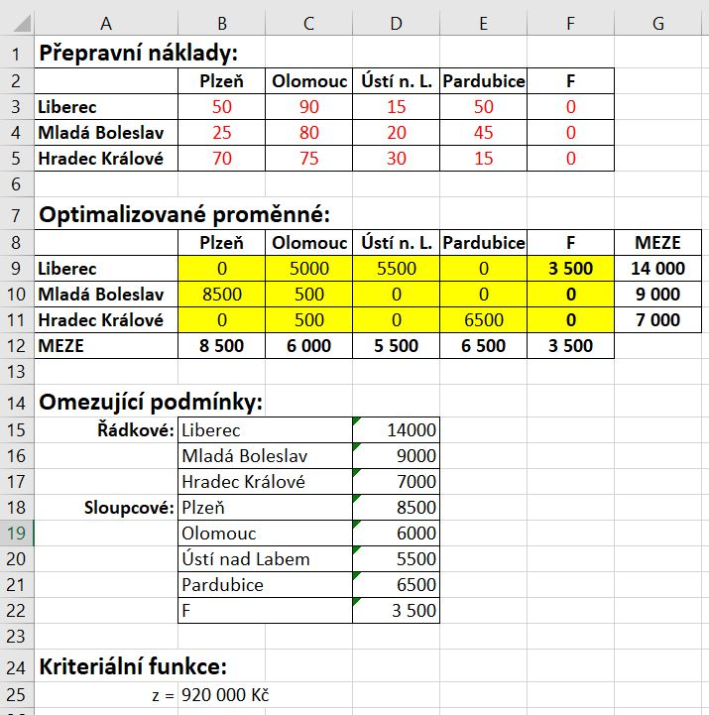
Příklad č. 2 – řešení
→ všechny požadavky odběratelů budou uspokojeny, na pobočce v Liberci zbyde 3 500 ks

Slide 11
Příklad č. 3
Odběratelé z Ústí nad Labem a Pardubic zvýšily své požadavky. Odběratel z Ústí nad Labem nyní požaduje 7 000 ks plastových oken, požadavek pardubického odběratele je nově 9 000 ks. I v tomto případě tak jde o nevyrovnaný dopravní problém.
Vzhledem ke změně dopravního problému z vyrovnaného na nevyrovnaný je taktéž nutná změna matematického modelu.

Slide 12
Příklad č. 3 – řešení
Matematický model modifikované úlohy:
Vytvořen fiktivní dodavatel, resp. pobočka firmy XY (F).
Proměnné: x_{ij} … počet oken přepravených z i-té pobočky k j-tému
odběrateli (ks/měsíc)
Řádková omezení (ze strany skladů firmy XY):
x₁₁ + x₁₂ + x₁₃ + x₁₄ = 14 000
x₂₁ + x₂₂ + x₂₃ + x₂₄ = 9 000
x₃₁ + x₃₂ + x₃₃ + x₃₄ = 7 000
x₄₁ + x₄₂ + x₄₃ + x₄₄ = 4 000
Sloupcová omezení (ze strany odběratelů):
x₁₁ + x₂₁ + x₃₁ + x₄₁ = 10 500
x₁₂ + x₂₂ + x₃₂ + x₄₂ = 7 500
x₁₃ + x₂₃ + x₃₃ + x₄₃ = 7 000
x₁₄ + x₂₄ + x₃₄ + x₄₄ = 9 000

Slide 13
Příklad č. 3 – řešení
Matematický model modifikované úlohy:
Podmínky nezápornosti: x₁₁, x₁₂, … , x₄₄ ≥ 0
Kriteriální funkce:
z = 50 x₁₁ + 90 x₁₂ + 15 x₁₃ + 50 x₁₄ + 25 x₂₁ + 80 x₂₂ + 20 x₂₃ + 45 x₂₄ + 70 x₃₁ + 75 x₃₂ + 30 x₃₃ + 15 x₃₄ + 0 x₄₁ + 0 x₄₂ + 0 x₄₃ + 0 x₄₄ … MIN

Slide 14
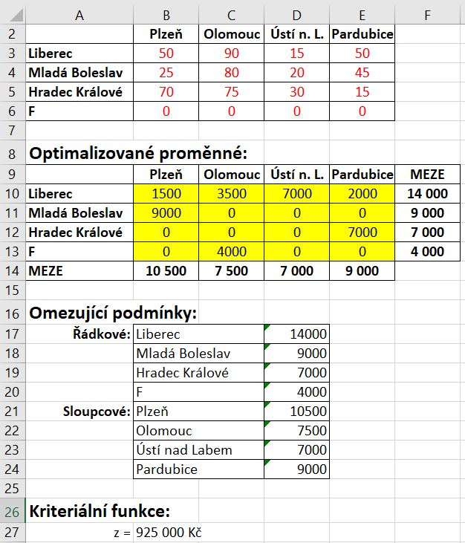
Příklad č. 3 – řešení
→ všechny sklady budou vyprázdněny a uspokojeny budou požadavky všech odběratelů, kromě odběratele z Olomouce, kterému bude dovezeno o 4 000 ks méně, než měl dohodnuto

Slide 15
Příklad č. 4
Tento dopravní problém vzniká z důvodu dlouhodobější uzavírky a nepoužitelnosti komunikace mezi Libercem a Ústím nad Labem. Z tohoto důvodu musí být na trase zavedena tzv. prohibitivní, velmi vysoká cena.
Důsledkem prohibitivní ceny bude, že daná komunikace nebude použita.
Co se týká změn v matematickém modelu tohoto problému, změna se projeví až u kriteriální funkce, kde nahradí původní skutečnou cenu přepravy jednotky produktu od dodavatele k odběrateli.

Slide 16
Příklad č. 4 – řešení
Matematický model:
Proměnné: x_{ij} … počet oken přepravených z i-té pobočky k j-tému
odběrateli (ks/měsíc)
Řádková omezení (ze strany skladů firmy XY):
x₁₁ + x₁₂ + x₁₃ + x₁₄ = 14 000
x₂₁ + x₂₂ + x₂₃ + x₂₄ = 9 000
x₃₁ + x₃₂ + x₃₃ + x₃₄ = 7 000
Sloupcová omezení (ze strany odběratelů):
x₁₁ + x₂₁ + x₃₁ = 10 500
x₁₂ + x₂₂ + x₃₂ = 7 500
x₁₃ + x₂₃ + x₃₃ = 5 500
x₁₄ + x₂₄ + x₃₄ = 6 500

Slide 17
Příklad č. 4 – řešení
Matematický model:
Podmínky nezápornosti: x₁₁, x₁₂, … , x₃₄ ≥ 0
Kriteriální funkce:
z = 50 x₁₁ + 90 x₁₂ + 9 999 x₁₃ + 50 x₁₄ + 25 x₂₁ + 80 x₂₂ + 20 x₂₃ + 45 x₂₄ + 70 x₃₁ + 75 x₃₂ + 30 x₃₃ + 15 x₃₄ … MIN

Slide 18
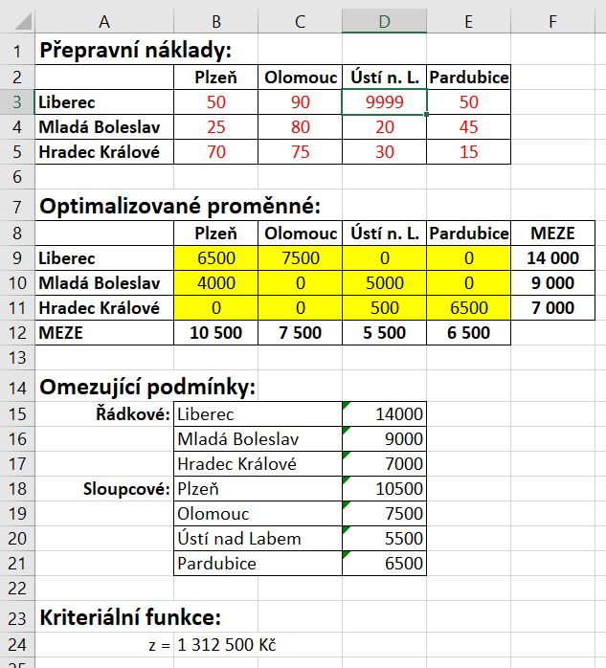
Příklad č. 4 – řešení
Řešení:

Slide 19
Příklad č. 5
Pobočka v Hradci Králové má smluvně zajištěno, že odběratel z Pardubic od ní měsíčně odebere alespoň 1 500 ks plastových oken. Jedná se tak o nezastupitelnou dodávku. Velikost smluvně zajištěného produktu se tak odečte jak od celkové velikosti kapacity poboček, tak také od celkové velikosti požadavků odběratelů.
V matematickém modelu se nezastupitelná dodávka projeví jak v řádkovém, tak ve sloupcovém omezení. Obligatorní podmínky zůstanou beze změny, kriteriální funkci se pak dostane drobné změny.

Slide 20
Příklad č. 5 – řešení
Matematický model:
Proměnné: x_{ij} … počet oken přepravených z i-té pobočky k j-tému
odběrateli (ks/měsíc)
Řádková omezení (ze strany skladů firmy XY):
x₁₁ + x₁₂ + x₁₃ + x₁₄ = 14 000
x₂₁ + x₂₂ + x₂₃ + x₂₄ = 9 000
x₃₁ + x₃₂ + x₃₃ + x₃₄ = 5 500
Sloupcová omezení (ze strany odběratelů):
x₁₁ + x₂₁ + x₃₁ = 10 500
x₁₂ + x₂₂ + x₃₂ = 7 500
x₁₃ + x₂₃ + x₃₃ = 5 500
x₁₄ + x₂₄ + x₃₄ = 5 000

Slide 21
Příklad č. 5 – řešení
Matematický model:
Podmínky nezápornosti: x₁₁, x₁₂, … , x₃₄ ≥ 0
Kriteriální funkce:
z = 50 x₁₁ + 90 x₁₂ + 15 x₁₃ + 50 x₁₄ + 25 x₂₁ + 80 x₂₂ + 20 x₂₃ + 45 x₂₄ + 70 x₃₁ + 75 x₃₂ + 30 x₃₃ + 15 x₃₄ + 15 * 1 500… MIN

Slide 22
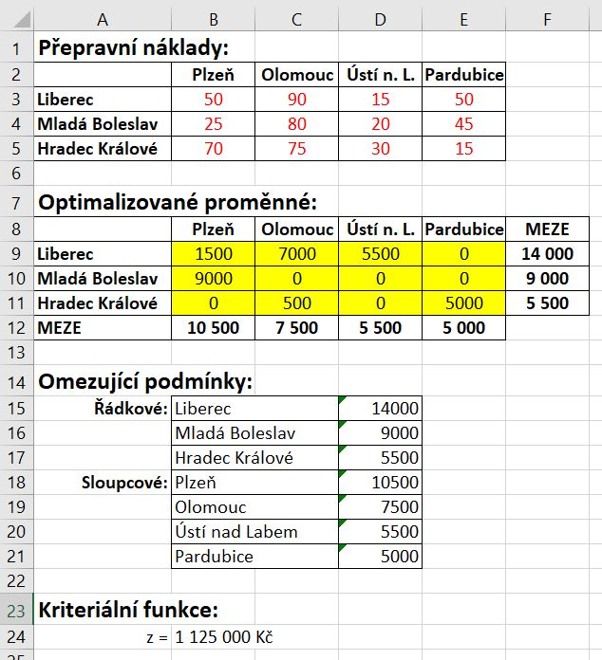
Příklad č. 5 – řešení
+ je třeba zpětně připočítat nezastupitelnou dodávku, tzn. Hradec Králové dodá Pardubicím celkem 6 500 oken a hodnota kriteriální funkce bude 1 147 500 Kč
→ Řešitel navrhl stejné řešení, jako v příkladu č. 1

Slide 23
Nové možnosti rozvoje vzdělávání na Technické univerzitě v Liberci
Specifický cíl A3:Tvorba nových profesně zaměřených studijních programů
NPO_TUL_MSMT-16598/2022
Lineární programování II
Ing. Natalie Pelloneová, Ph.D.
natalie.pelloneova@tul.cz

